Slide 1
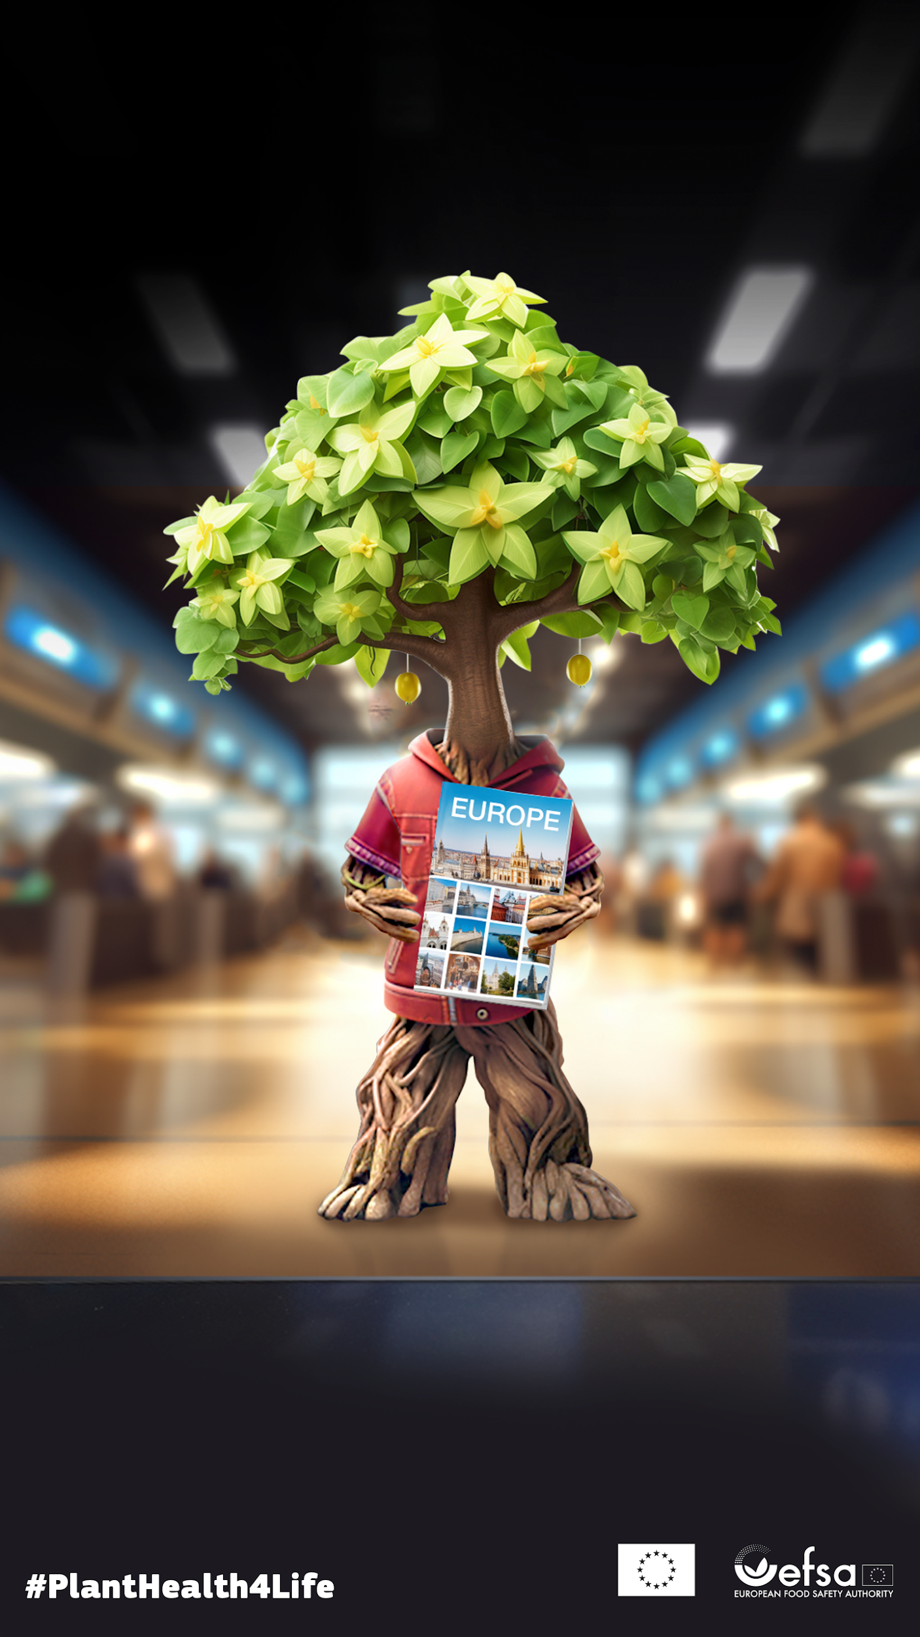
^{DBAJ O ZDROWIE ROŚLIN,}
^{nie przywoź ich do domu}
Rośliny przywoź do domu we wspomnieniach
lub na zdjęciach – nie w bagażu!

